Slide 1
$$H_{2}{O_{2}}_{(aq)}+2H_{(aq)}^{+}+2I_{(aq)}^{−}→ 2H_{2}O_{(l)}+{I_{2}}_{(aq)}$$
Numéro du bécher | Solution d'iodure de potassium KI à $0,4 mol.L^{−1}$ | Eau
1 | $$5mL$$ | $$30mL$$
2 | $$15mL$$ | $$15mL$$
3 | $$30 mL$$ | $$5mL$$
+ $15 mL$d'eau oxygénée H₂O₂ à $0,06 mol.L^{−1}$

Slide 2
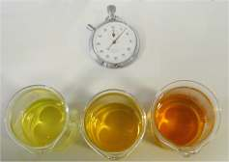
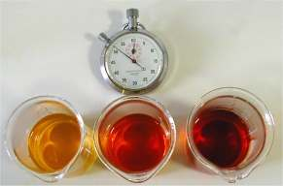
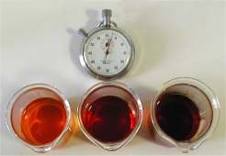
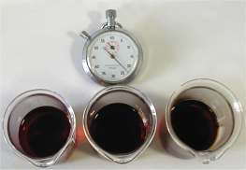
$$H_{2}{O_{2}}_{(aq)}+2H_{(aq)}^{+}+2I_{(aq)}^{−}→ 2H_{2}O_{(l)}+{I_{2}}_{(aq)}$$
Source : http://e.m.c.2.free.fr/facteurs-cinetiques.htm

Slide 3
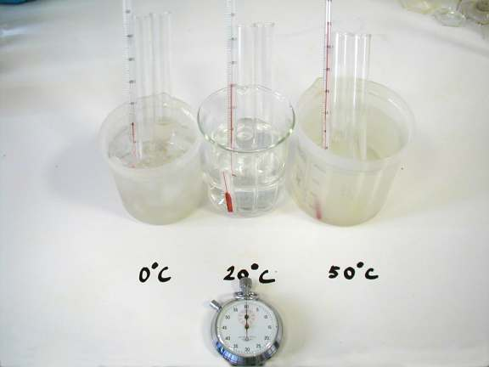
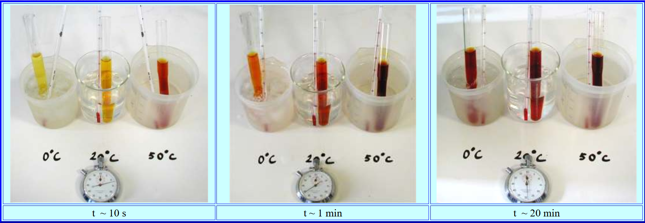
$$H_{2}{O_{2}}_{(aq)}+2H_{(aq)}^{+}+2I_{(aq)}^{−}→ 2H_{2}O_{(l)}+{I_{2}}_{(aq)}$$
10 mL d'eau oxygénée acidifiée, c=0,06 mol.L⁻¹
+ 5 mL de solution d'ions iodure I⁻, c=0,4 mol.L⁻¹.

Slide 4
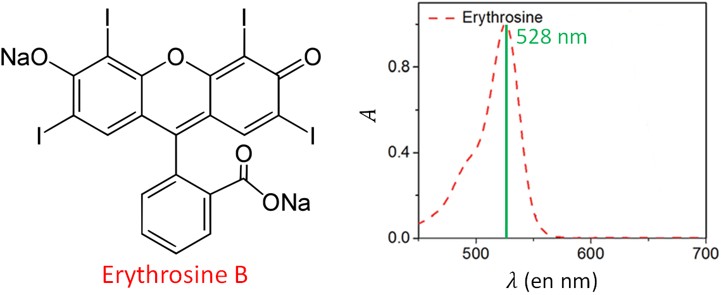
Erythrosine B
Spectre d’absorption UV-visible
Source : Photoacoustic Induced Surface Acoustic Wave Sensor for Concurrent Opto-Mechanical Microfluidic Sensing of Dyes and Plasmonic Nanoparticles, Rahul Kishor Fei Gao

Slide 5
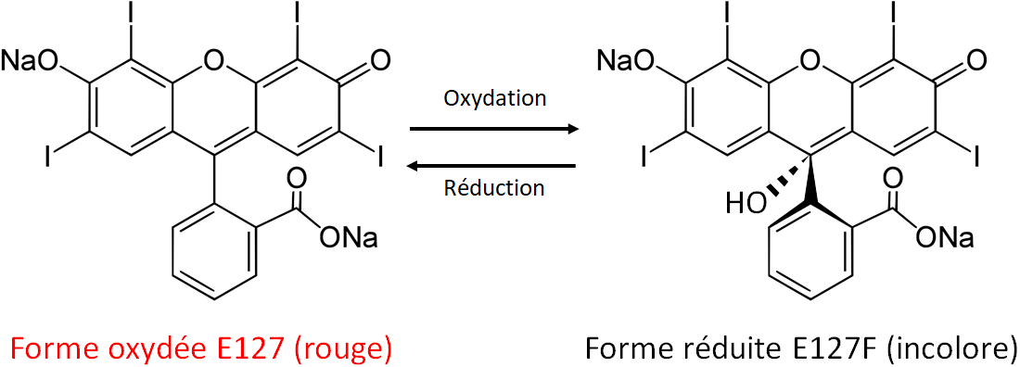
Erythrosine B
Source: V. Martos, B. Blancon

Slide 6
Loi de Beer-Lambert

Slide 8
$$+10mL de solution d’érythrosine B (c=8,5 {10}^{−6} mol. L^{−1} )$$

Slide 12
Amorçage: réaction rapide (non homogène) de coloration
$${\text{O}}_{\text{2(}\text{g}\text{)}}\text{+2 }{\text{BMH}}_{\text{(}\text{aq}\text{)}}\text{ → 2 }{\text{H}{\text{O}}^{\text{−}}}_{\text{(}\text{aq}\text{)}}^{}\text{+ 2 }{\text{B}{\text{M}}^{\text{+}}}_{\text{(}\text{aq}\text{)}}^{}$$
incolore bleu
bleu de méthylène
Réaction d’intérêt: décoloration du bleu de méthylène en milieu homogène, basique
$C_{6}H_{12}{O_{6}}_{(aq)}+{\text{2 }\text{B}{\text{M}}^{\text{+}}}_{\text{(}\text{aq}\text{)}}^{ }+2$ ${\text{H}{\text{O}}^{\text{−}}}_{\text{(}\text{aq}\text{)}}^{}→C_{6}H_{12}{O_{7}}_{(aq)}+2 {\text{BMH}}_{\text{(}\text{aq}\text{)}}+H_{2}O_{(l)}$
glucose bleu acide gluconique incolore

Slide 13
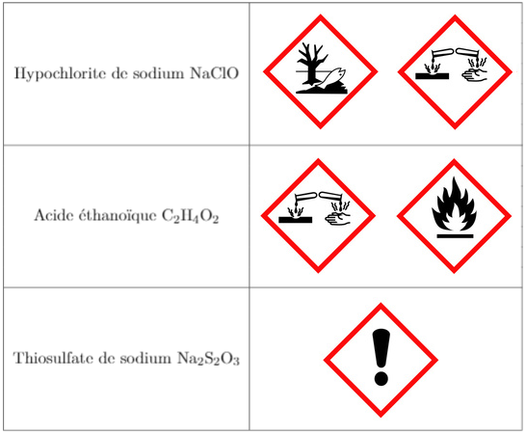

Slide 14
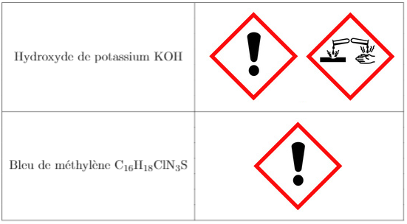

Slide 15
Ordre partiel | Relation
$$0$$ | $$C=−k_{app}t+C_{0}$$
$$1$$ | $$\ln\left(C\right)=−k_{app}t+\ln\left(C_{0}\right)$$
$$2$$ | $$\frac{1}{C}=k_{app}t+\frac{1}{C_{0}}$$

Slide 16
Ordre partiel de la réaction $R→P$ | $$t_{\frac{1}{2}}$$
$$0$$ | $$\frac{{\left[R\right]}_{0}}{2k}$$
$$1$$ | $$\frac{\ln{2}}{k}$$
$$2$$ | $$\frac{1}{{\left[R\right]}_{0}k}$$

Slide 18
Source: V. Martos, B. Blancon

Slide 19
Source: V. Martos, B. Blancon

